Slide 1
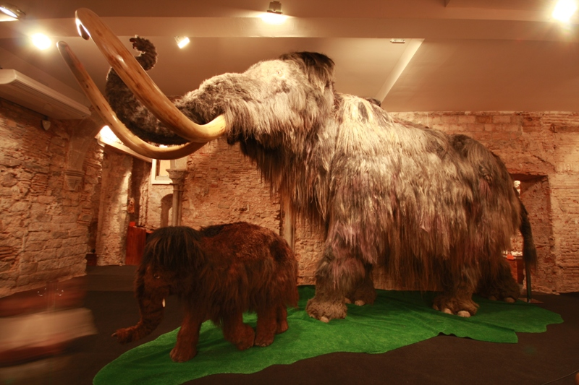
Отгадайте загадку : нам экскурсовод сказал : « Проходите в этот зал». Мумию мы посмотрели, экспонаты разглядели. Даже мамонт здесь стоит, глаз закрыл, как будто спит… хочешь тоже посмотреть? не робей, иди скорей, в замечательный ……

Slide 2
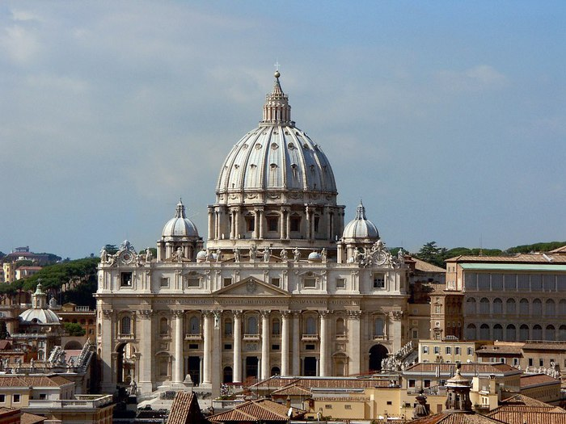
…музей

Slide 3
Музеи мира

Slide 4
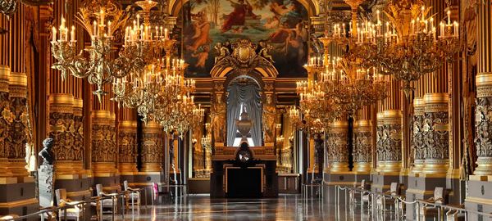
Музей ( в переводе с греческого – храм музы) – это учреждение, которое занимается сбором, изучением, хранением и показом предметов – памятников истории, материальной и духовной культуры.

Slide 5
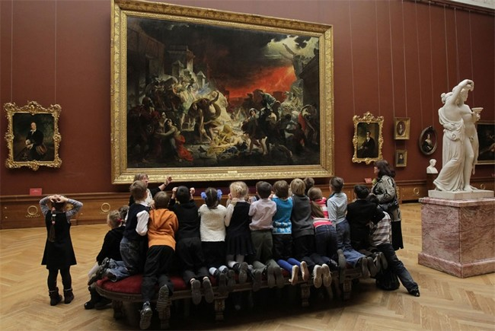
Также в музее ведут педагогическую деятельность, то есть в музеях можно многому научиться, увидеть много нового и интересного .

Slide 6
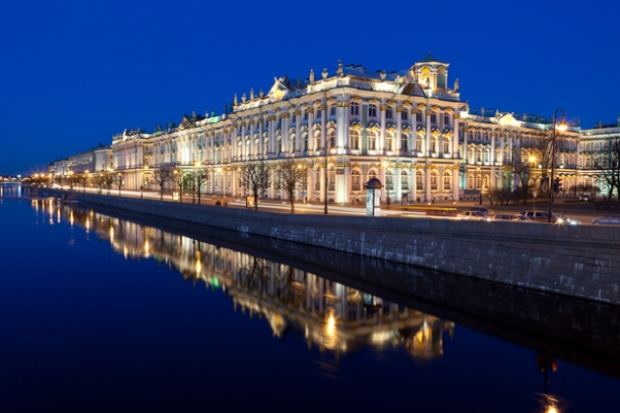
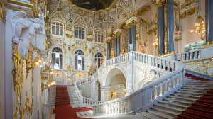
В современном мире в настоящее время существует просто огромное количество самых разнообразных музеев. Среди них: -художественные музеи (галереи), которые предназначены для демонстрации предметов изобразительного искусства. Например, Эрмитаж в г. Санкт-Петербурге

Slide 7
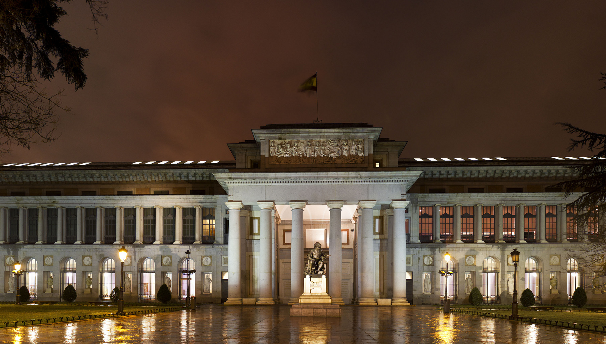
Музей прадо в мадриде

Slide 8
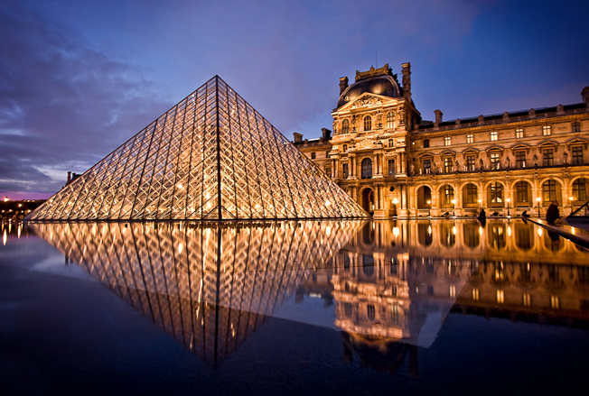
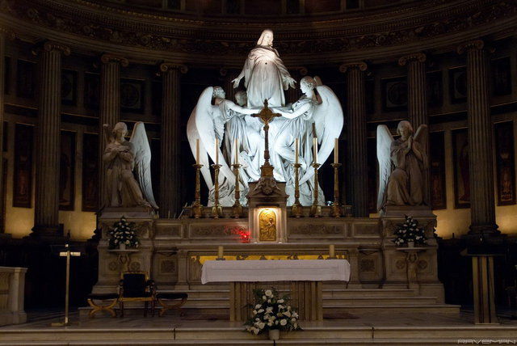
Лувр в Париже

Slide 9
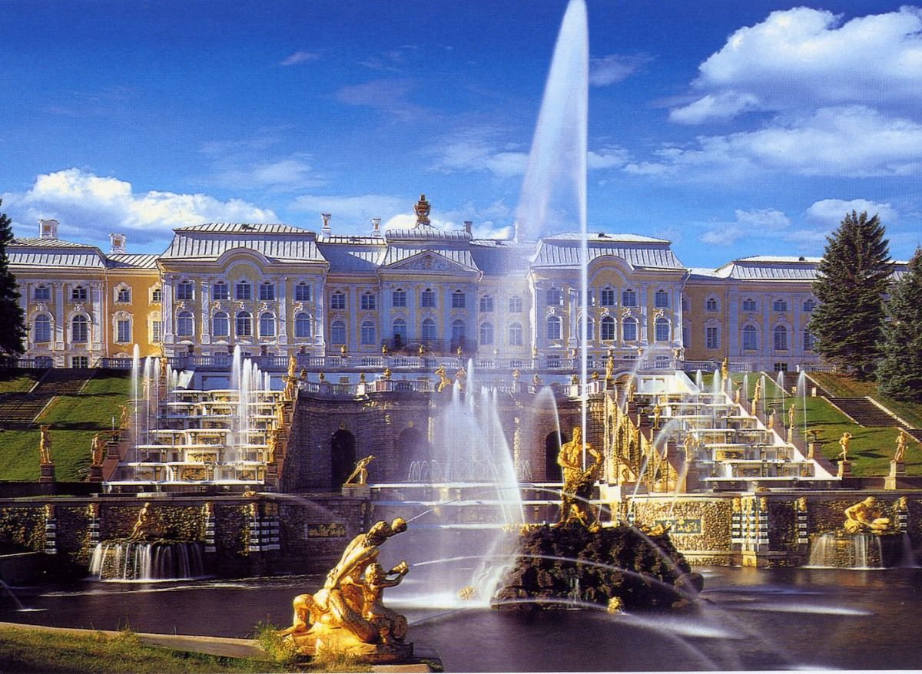
-музеи – заповедники. В их состав входят архитектурные, исторические и природные памятники, важные для сохранения культурного и природного наследия страны. Например музей – заповедник Петергофф.

Slide 10
-бывают также исторические музеи. Например, военно-морской музей крейсер «Аврора».

Slide 11
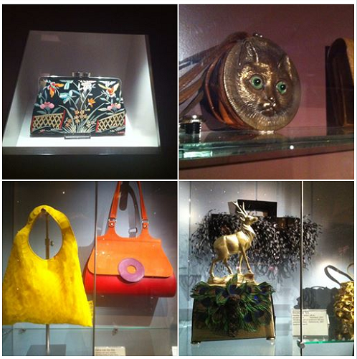
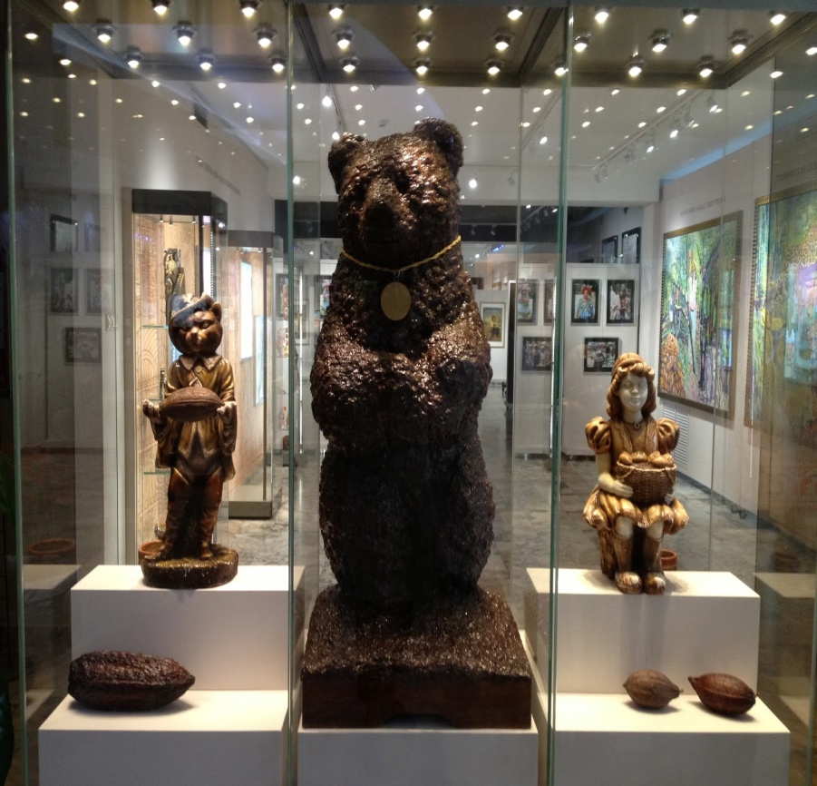
-бывают музеи, посвященные разным темам: предметам, еде, персонажам. Например, музей сумок в Амстердаме, а в Москве – музей истории шоколада и какао.

Slide 12
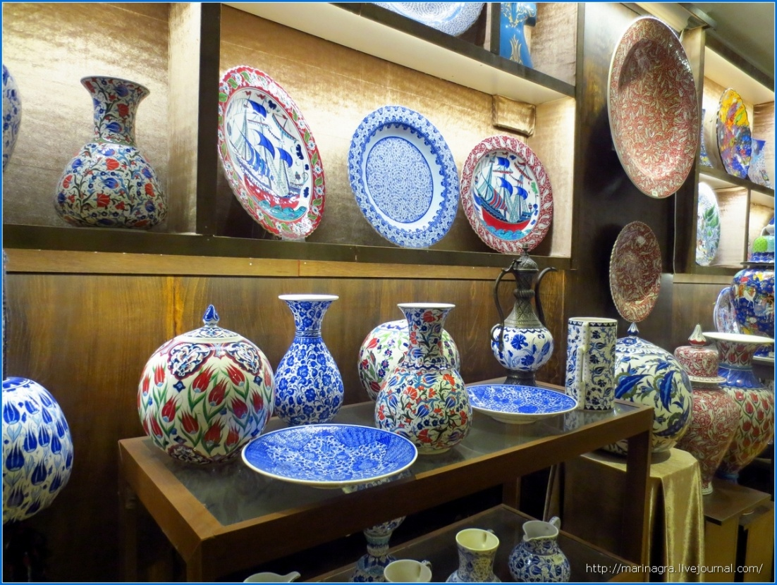
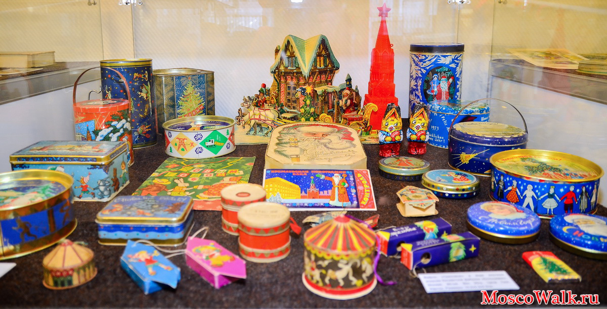
В Москве также есть музей керамики и музей упаковки .

Slide 13
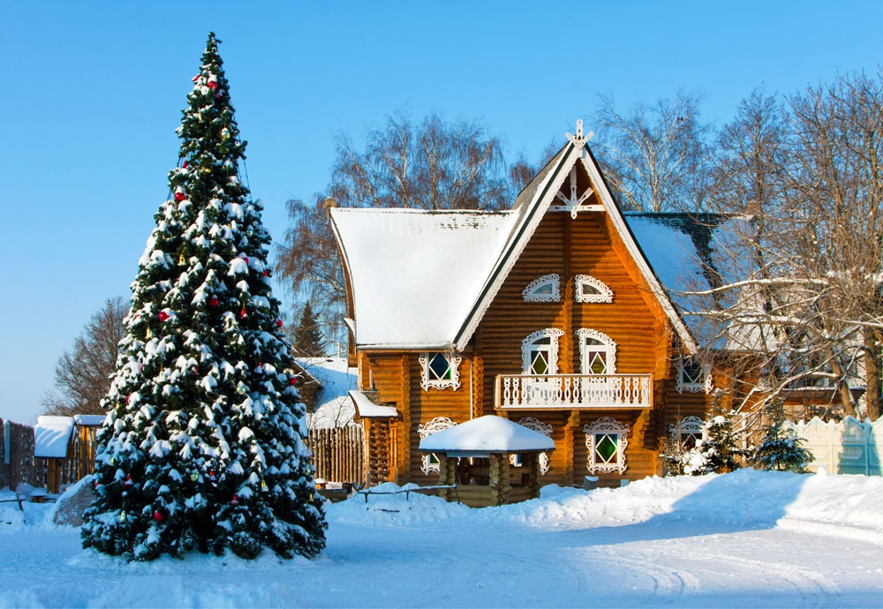
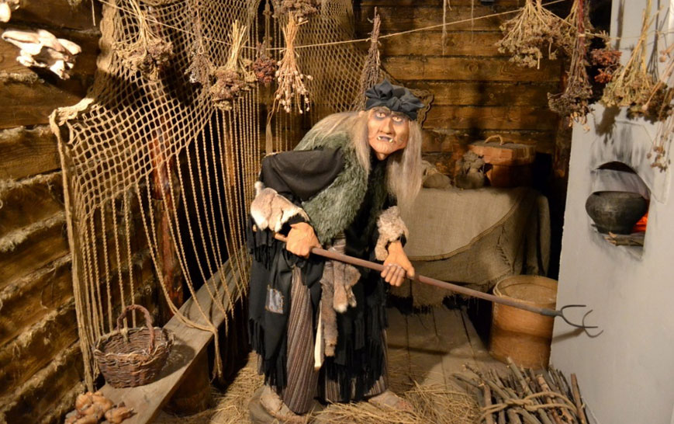
Существуют музеи Снегурочки и Бабы -яги

Slide 14
Музей-это полезно, музей-это интересно!

Slide 15
Спасибо за просмотр

